Slide 1
Case Conference
Abd. Pain(복통)
실습장소: 안양 소방서
(석수119소방파출소)
D-247 : 류경남

Slide 2
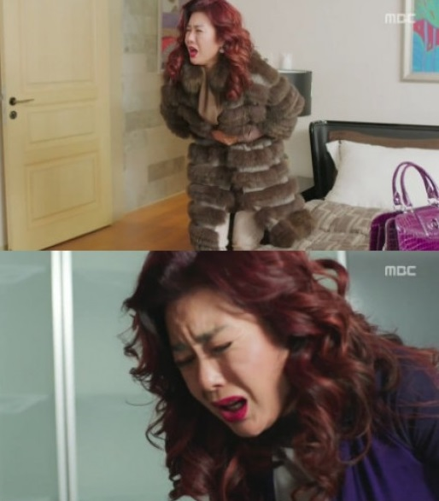
1. 환자의 일반적 자료
성명: 설OO
성별: 남
신고접수 – (2015/07/17 23:07)
C.C
22:00 부터 뛰던 중에 복통 극심해져 병원 이송 요청
abd. Pain (RLQ)

Slide 3
2. 현장상황 및 환자상태
출동중 구급대원 활동:
무전으로 상황실에 재차 환자 주소, 전번확인.
전번으로 신고자와 통화해 환자 현상태를 확인함.
현장도착 : 23:15
(현장과의 거리 약 2 Km)
현장상황 :
상기 환자는 안색이 창백하며 식은땀 흘리는 모습 관찰됨.
앞으로 복통 극심함 호소 거동가능,허리를 굽힘

Slide 4
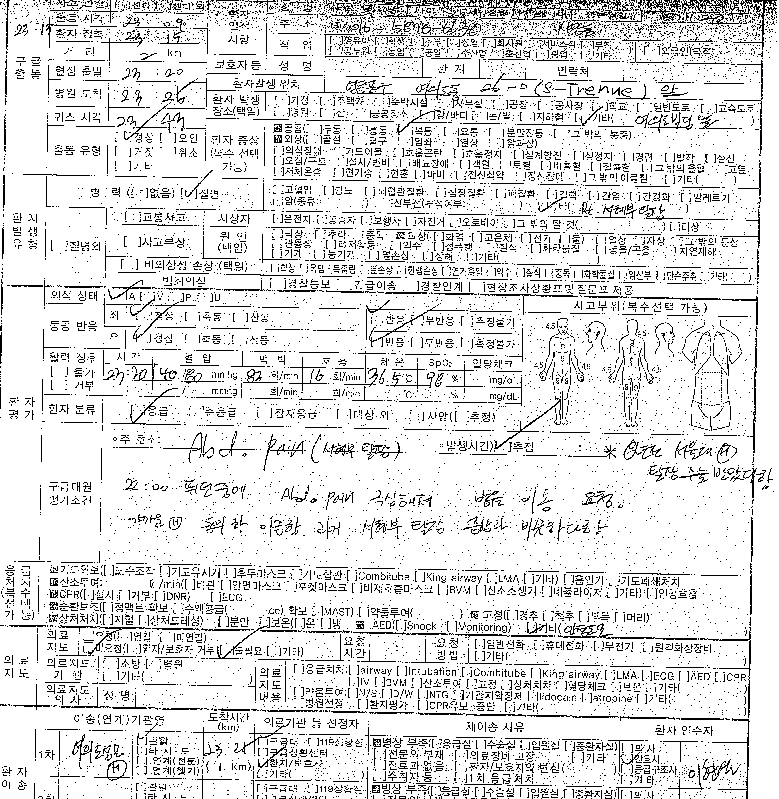
활력징후
혈압 :140/80,
맥박:83
호흡:16,
체온: 36.5

Slide 5
3. 병원 전 응급 처치
-현장에서 .
23:15 : 환자 접촉하며 환자상태 확인
복통 호소(RLQ) 부위 확인
구토 유무(없음)
통증 지속시간 (22:00경부터 지속적)
-구급차로 이송 중 .
23:20 : V/S 측정 및 환자 상태확인
(환자 본인 과거 서혜부 탈장 과거력 있으며 증상 그 당시와 비슷하다함.)
23:22: 끙끙 거리며 복통 극심히 호소,불안감 호소.
상체 거상 , 안위도모 .

Slide 6
4. 병원인계
여의도성모 도착시간: 23:25 (현장거리:1 Km)
귀소시간: 23:43

Slide 7
case Review
abd. Pain(복통)

Slide 8
abd. Pain(복통)
복통(배탈) 정의:
배가 아픈 것을 말한다. 질병에 의하여 생길 수도 있으나 대부분 음식을 지나치게 많이 먹거나 상한 음식을 먹었을 때 많이 일어난다. 여름철 복통과 가을 복통이 다른 경우가 있다.[
★ 전 연령층에서 나타남.
★ 각 질환 별로 통증의 위치가 다르다.

Slide 9
분류
-복강 내
  위장성: 소장 장애, 췌장염, 게실염
  비뇨생식기: 신장부 통증, 급성 요정체,
  산부인과 관련: 골반 내 염증(PID), 자궁외 임신
  혈관성: 복부 대동맥 비대증, 장간막 허혈, 허혈성 대장염
-복강 외
  심혈관
  복벽: 탈장등
  대사성, 독성: 독성(감염성, 중독성), 대사성
  신경성
  비특이성 복통(응급실 내원환자 중 가장 많은 수를 차지)

Slide 10
병력상의 특징.
-통증의 성질 위치, 양상, 정도, 시작시간, 지속 시간, 악화 또는 완화 요인, 시간의 경과에 따른 변화.
  소화기 계통 : 식욕부진. N/V
  비뇨생식기 계통 : 배뇨기능의 변화
  (배뇨곤란, 빈뇨, 혈뇨 잔뇨감, 요실금)
  부인과 계통: 생리, 성교방법, 질 분비물, 최근의 성교통, 임신횟수, 분만횟수, 유산,
  자궁외 임신, 물혹, 섬유종, 골반내 염증 복강경수술여부
  혈관 계통: 특히 노인환자에서 MI, 허혈성 심질환, 심근이상, AF, 항응고제상용, CHF, 말초혈관질환, 대동맥류의 가족력

Slide 11
급성 복통의 흔한 원인
1. 비특이적 복통 (34%)
2. 충수돌기염 (28%)
3. 담도계 질환 (10%) 50세이상은 (21%)
4. 장폐색 (4%)
5. 급성 부인과적 질환 (4 %)
- 난관염 (68%)
- 난소낭종 (21%)
- 자궁외 임신 (6 %)
- 불완전 유산 (5 %)
<2013.서울 아산병원 응급의학과>

Slide 12
(Nonspecific Abdominal pain) 비특이적 복통
복부에 국한된 동통이 장 기능이상과 거의 관련이 없이 지속적 또는 거의 지속적으로 발생하거나 재발하는 경우를 말합니다.
원인
①심리적 불안 ②학교생활 문제 ③질병
④정신적 신체적 스트레스
증상
①복부팽만②구토③설사 ④변비 ⑤오심 ⑥안면창백
⑦두통 ⑧현기증 ⑨발한

Slide 13
Acute abdominal pain (급성 복통)
보통 갑작스럽게 발생하고 강도가 다양하며 시간이 지나면 자연 소실되는 복통.
증상
-국소적 또는 전반적인 복통
-국소적 또는 전반적인 복부 압통 (배를 누르면 통증이 생김)
-식욕감퇴,메스꺼움,구토, 열,변비 혹은 설사
-움직이면 통증이 심해지므로 환자가 반듯이 누워있는
경우도 있다.
-복통 때문에 빠르고 얕은 호흡을 한다.
-복부강직, 복부팽만
-전이통(등이나 옆구리 등이 같이 아프기도 한다)

Slide 14
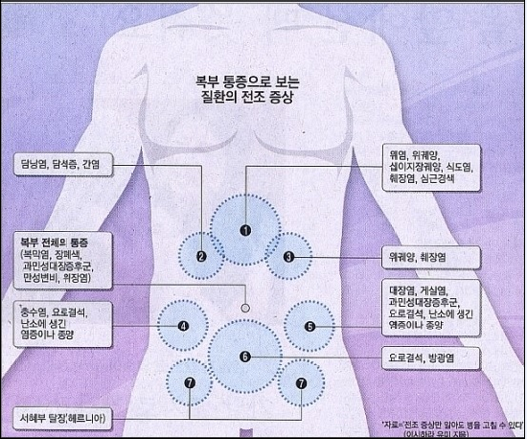

Slide 15
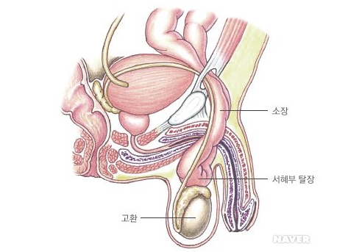
서혜부 탈장
정상적인 경우 복강 안의 장기는
복막 안에 존재하는데 이러한 장기가 복벽(복강 앞쪽의 벽)의 약한 부분을 통해 복강 밖으로 빠져 나오는 것을 탈장이라고 함
특히 서혜부(사타구니) 주위를
통해 빠져 나온 경우를
서혜부 탈장

Slide 16
탈장 시 응급처치
탈장낭 내로 장이 내려오는 경우 우선 누운 상태에서손으로 밀어 복강 내로 밀어 넣어 본다.
집에서 이러한 조치를 취해도 장이 들어가지 않으면 빨리 병원을 찾아야 한다.
병원에서 통증을 조절한 상태에서 우선 의사들에 의해 도수 정복(손으로 원위치 시키는 시술)을 시도하게 된다.
하지만 이러한 도수 정복이 실패하여 응급으로 수술을 하게 되는 경우도 있다.

Slide 17
감사합니다.

